Slide 1
Unit 4 Where's my schoolbag?
单元同步作文导练
WWW.PPT818.COM

Slide 2
本单元我们学习了用方位介词及介词短语来描述房间内物品的位置关系。因此只要我们掌握了方位介词in，on，under的用法，我们就能轻松地写好谈论物品所在地点为话题的作文。
教材中出现的相关句型：
①It's in/on/under the…它在……里面/上面/下面。
②They're in/on/under the…它们在……里面/上面/下面。
③…is/are＋in/on/under the….某物在……的里面/上面/下面。
④I'm tidy.我很整洁。
⑤Gina's books are everywhere.吉娜的书到处都是。
⑥I have a….我有一个……
⑦Where is/are…？……在哪儿？

Slide 3
拓展常用相关句型：
①It's behind/next to/near…它在……后面/旁边/附近。
②This is my room.这是我的房间。
③You can see＋物品＋地点。你能看见……

Slide 4
在描述时，一定要按照空间顺序来描述，否则就给人杂乱无章的感觉。先总体上描述房间，再具体描述每种物品的正确位置，最后要注意句子之间的衔接及描述物品的先后关系。

Slide 5
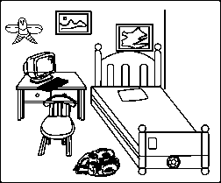
请根据所给图片简单介绍一下汤姆(Tom)的房间，并按要求写一篇英语短文。(50词左右)
要求：1.以第三人称进行描述。
2．使用相应的方位介词。
3．书写规范。
参考词汇：wall墙，near在……附近，floor地板，kite风筝
__________________________________________

Slide 6
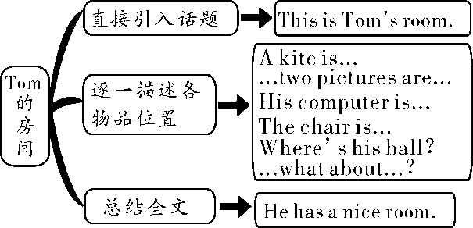
这是一篇看图作文，时态为一般现在时，根据题目要求及图片提示可考虑采用下面的模板。

Slide 7
范文 | 点评
This_is_Tom's_room.^{①}A kite is on the wall^{②}.Oh，two pictures are on the wall，too.His computer is on_the_desk．The chair is near_the_bed_and_the_desk．Where's his ball？It's under the bed．Oh，what about^{③} his schoolbag？Haha，it's on the floor． He has a nice room. | ①首先说明房间的归属，为下文用第三人称写作埋下伏笔。 ②on，near，under等介词短语的恰当运用，符合要求。 ③what about句型的灵活运用，使行文更流畅，内容更丰富。

Slide 8
根据下面表格提示写一篇40词左右的短文，可适当发挥。文章开头已给出，不计入总词数。
 | Things | Where
 | color TV | on the table
Mr.Smith | baseballs | under the table
Mrs.Smith | jacket | on the bed
Jack | bag | on the chair
 | pens and erasers | in his pencil box

Slide 9
This is a picture of Jack's family.They have a color TV.It is on the table.Mr.Smith's baseballs are under the table.Mrs.Smith's jacket is on the bed.Jack's bag is on the chair.Where are his pens and erasers？They are in his pencil box.

